Slide 1
TRƯỜNG THCS AN HẢI
BỘ MÔN KHTN LỚP 7
Giáo viên : Dương Mỹ Đại

Slide 2
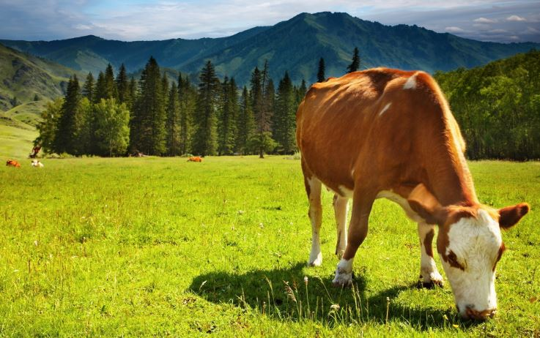
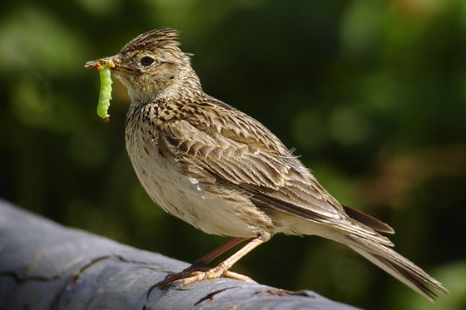
Cỏ đi vào trong bụng bò, sâu vào trong bụng chim sẽ được tiêu hóa như thế nào?

Slide 3
BÀI 31: TRAO ĐỔI NƯỚC VÀ CHẤT DINH DƯỠNG Ở ĐỘNG VẬT
NỘI DUNG BÀI HỌC
I.Con đường thu nhận và tiêu hoá thức ăn trong ống tiêp hoá ở động vật
II.Nhu cầu sử dụng nước và con đường trao đổi nước ở động vật
III. Sự vận chuyển các chất ở động vật
IV. Vận dụng sự hiểu biết về TĐC và CHNL ở động vật vào thực tiễn

Slide 4
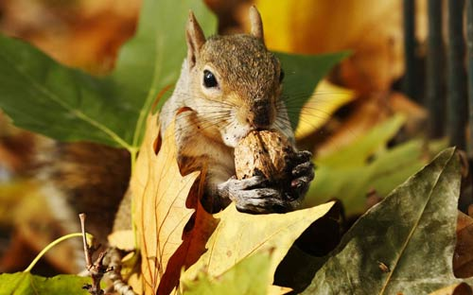
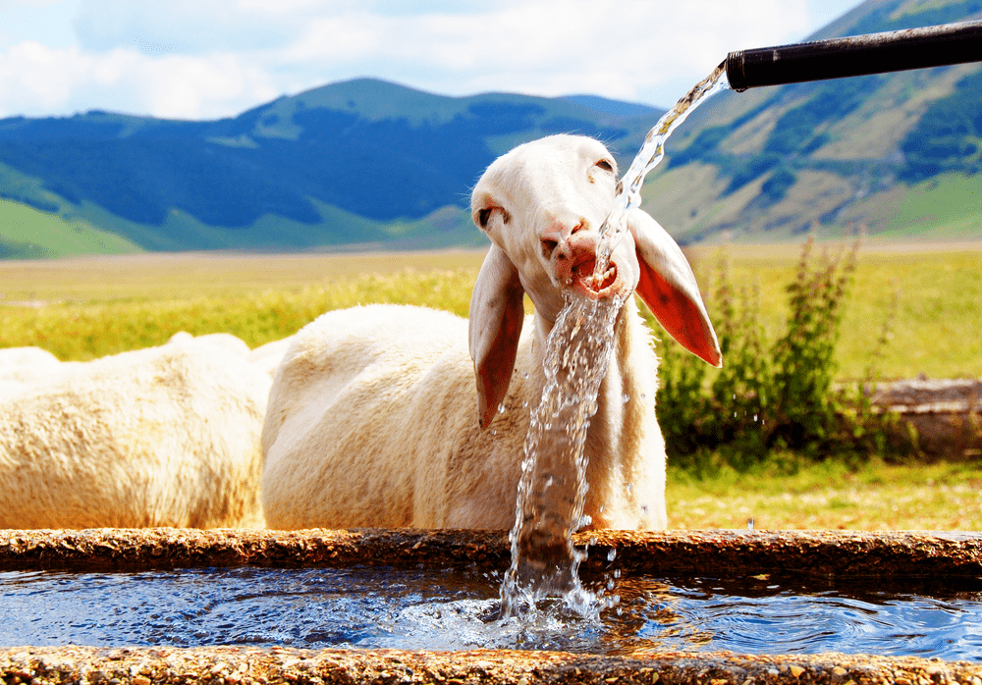
BÀI 31: TRAO ĐỔI NƯỚC VÀ CHẤT DINH DƯỠNG Ở ĐỘNG VẬT
I. Con đường thu nhận và tiêu hóa thức ăn trong ống tiêu hóa ở động vật.
Động vật lấy thức ăn từ môi trường ngoài thông qua hoạt động nào?
Động vật thu nhận thức ăn từ môi trường ngoài chủ yếu thông qua hoạt động ăn và uống.

Slide 5
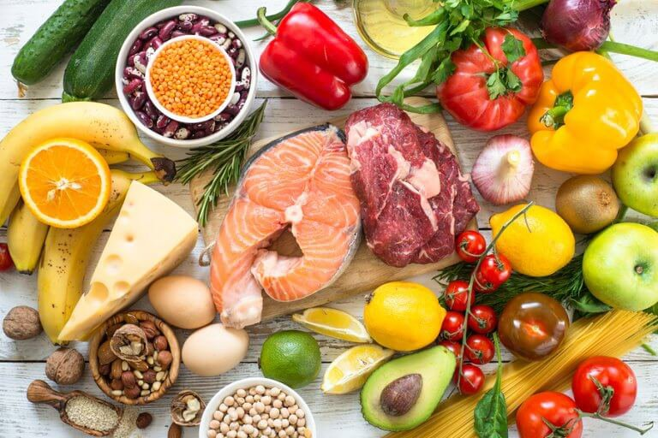
BÀI 31: TRAO ĐỔI NƯỚC VÀ CHẤT DINH DƯỠNG Ở ĐỘNG VẬT
I. Con đường thu nhận và tiêu hóa thức ăn trong ống tiêu hóa ở động vật.
Kể tên các dạng thức ăn chủ yếu của động vật? Để cơ thể hấp thụ được các chất dinh dưỡng cần được biến đổi ra sao?

Slide 6
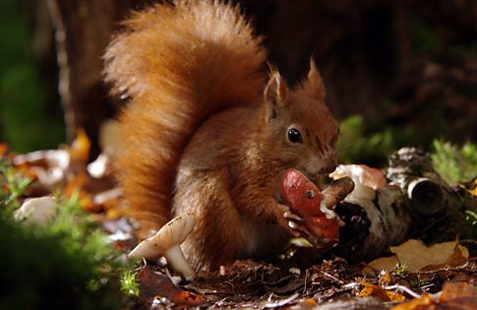
Các dạng thức ănchủ yếu của động vật
Động vật
Thực vật
Khác

Slide 8
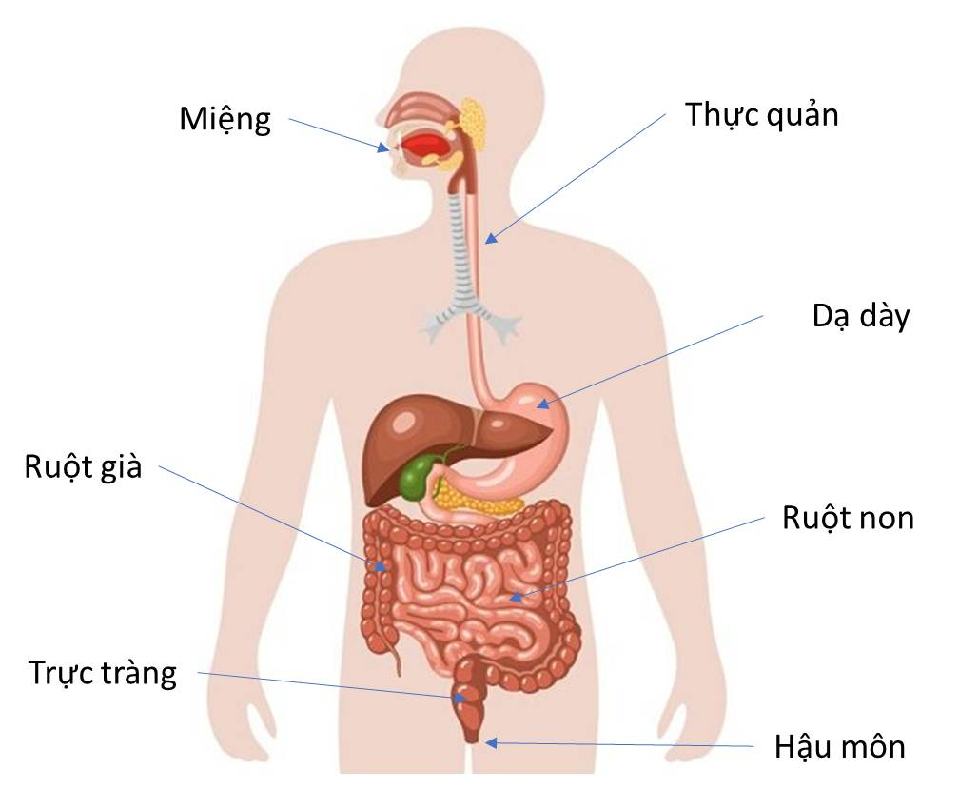
BÀI 31: TRAO ĐỔI NƯỚC VÀ CHẤT DINH DƯỠNG Ở ĐỘNG VẬT
I. Con đường thu nhận và tiêu hóa thức ăn trong ống tiêu hóa ở động vật.
Con đường thu nhận và tiêu hoá thức ăn trong ống tiêu hoá ở người gồm mấy giai đoạn?

Slide 9
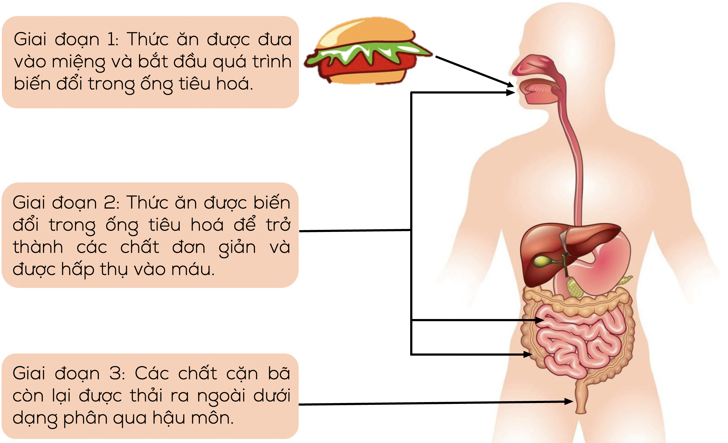

Slide 10
BÀI 31: TRAO ĐỔI NƯỚC VÀ CHẤT DINH DƯỠNG Ở ĐỘNG VẬT
I. Con đường thu nhận và tiêu hóa thức ăn trong ống tiêu hóa ở động vật.
- Ăn là hoạt động cần thiết để các động vật đưa chất dinh dưỡng vào cơ thể.
- Các dạng thức ăn chủ yếu của động vật:
+ Động vật ăn cỏ: ăn thực vật.
+ Động vật ăn thịt: ăn các động vật khác.
+ Động vật ăn tạp: ăn cả thực vật và động vật.
- Sự trao đổi các chất dinh dưỡng ở động vật diễn ra qua các giai đoạn: tiêu hóa thức ăn, hấp thụ chất dinh dưỡng và thải phân.
- Để cơ thể hấp thụ được thì chất dinh dưỡng cần được biến đổi thành chất đơn giản.
- Con đường thu nhận và tiêu hóa thức ăn trong ống tiêu hóa của người gồm 3 giai đoạn:
+ Giai đoạn 1: Thức ăn được đưa vào miệng và bắt đầu tiêu hóa trong ống tiêu hóa.
+ Giai đoạn 2: Thức ăn được biến đổi để trở thành các chất đơn giản dọc theo ống tiêu hóa (hầu, thực quản, dạ dày, ruột non, ruột già) và được hấp thụ chủ yếu ở ruột non.
+ Giai đoạn 3: Các chất cặn bã còn lại được thải ra dưới dạng phân qua đường hậu môn.

Slide 12
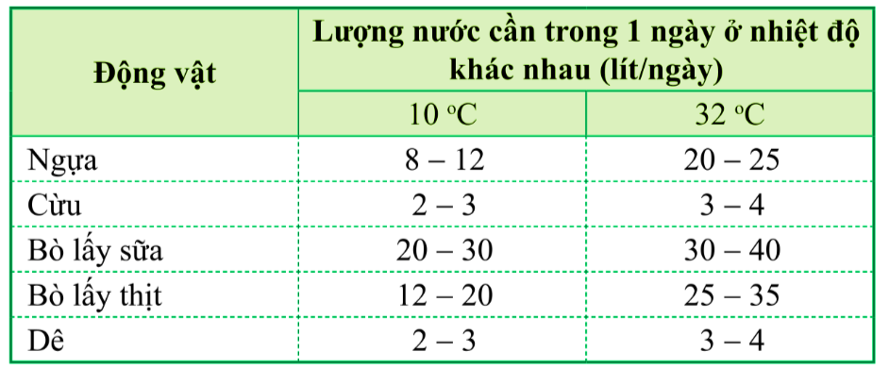
BÀI 31: TRAO ĐỔI NƯỚC VÀ CHẤT DINH DƯỠNG Ở ĐỘNG VẬT
I. Con đường thu nhận và tiêu hóa thức ăn trong ống tiêu hóa ở động vật.
II. Nhu cầu sử dụng nước và con đường trao đổi nước ở động vật.
Em có nhận xét gì về nhu cầu nước của động vật? Nhu cầu nước của mỗi động vật giống hay khác nhau?
Động vật cần nước để duy trì sự sống. Mỗi loài động vật có nhu cầu sử dụng nước khác nhau phụ thuộc vào tuổi, đặc điểm sinh học, môi trường sống...

Slide 13
BÀI 31: TRAO ĐỔI NƯỚC VÀ CHẤT DINH DƯỠNG Ở ĐỘNG VẬT
I. Con đường thu nhận và tiêu hóa thức ăn trong ống tiêu hóa ở động vật.
II. Nhu cầu sử dụng nước và con đường trao đổi nước ở động vật.
1. Em có thể bổ sung nước cho cơ thể bằng những cách nào?
2. Nước đào thải ra khỏi cơ thể như thế nào?

Slide 14
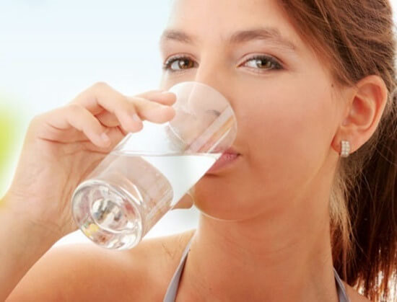
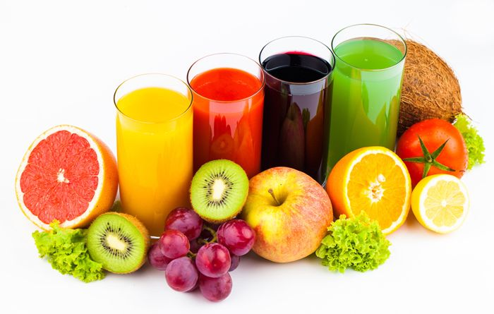
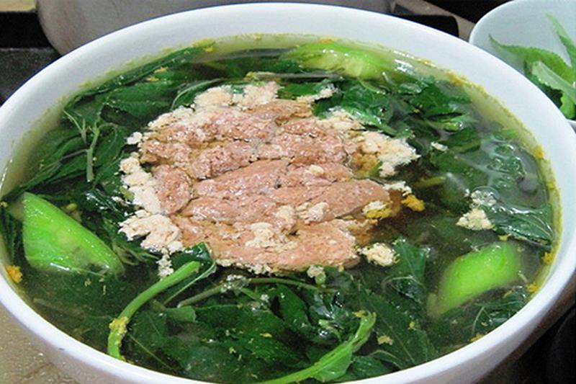
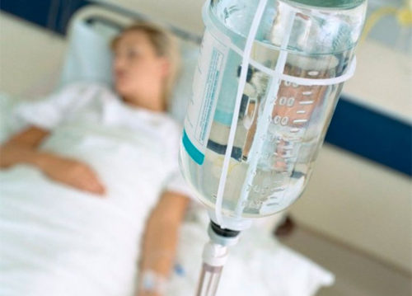
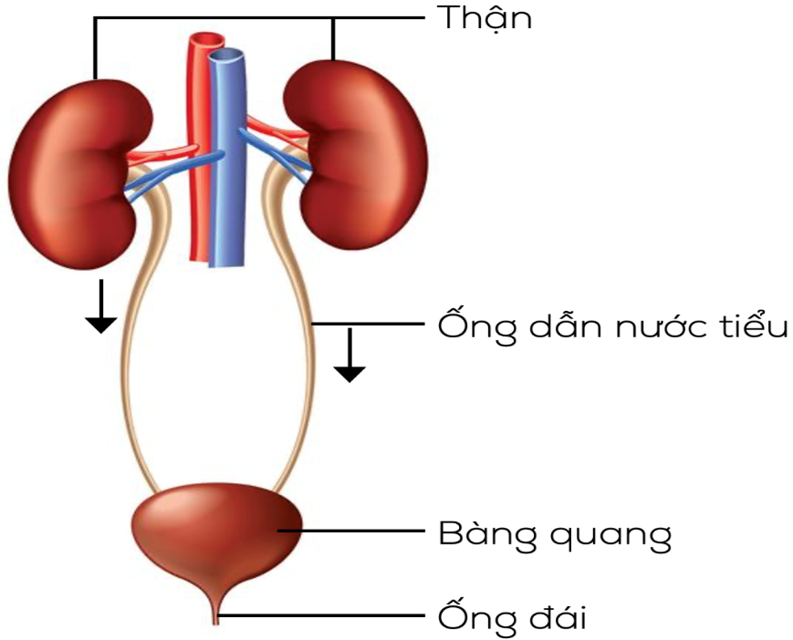
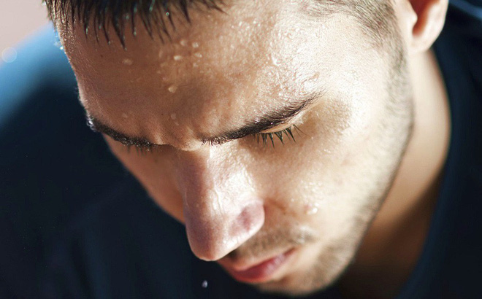
1. Những cách bổ sung nước cho cơ thể như
Ăn các loại quả chứa nhiều nước
Uống nước
Nước canh
Truyền "nước"
2. Nước đào thải ra khỏi cơ thể chủ yếu là
Thoát mồ hôi qua da
Thải nước tiểu ra ngoài cơ thể

Slide 15
Theo khuyến nghị của Viện Dinh Dưỡng, trẻ vị thành niên 10-18 tuổi, nhu cầu nước là 40ml/kg thể trọng cơ thể mỗi ngày. Người từ 19-30 tuổi vận động nặng nhọc, nhu cầu nước của cơ thể là 40ml/kg thể trọng cơ thể mỗi ngày. Người từ 19-55 tuổi, hoạt động thể lực trung bình, nhu cầu nước của cơ thể là 35ml/kg thể trọng cơ thể mỗi ngày. Người trên 55 tuổi, nhu cầu nước là khoảng 30mk/kg thể trọng cơ thể mỗi ngày.
Dựa vào khuyến nghị này , các em hãy tính lượng nước cần uống mỗi ngày của bản thân để đảm bảo nhu cầu nước cho cơ thể.
Lượng nước cần mỗi ngày = Cân nặng của cơ thể (kg) x 40 (ml)
Lượng nước cần mỗi ngày = 35 kg x 40 (ml) = 1400 ml
Lượng nước cần mỗi ngày = 38 kg x 40 (ml) = 1520 ml

Slide 16
BÀI 31: TRAO ĐỔI NƯỚC VÀ CHẤT DINH DƯỠNG Ở ĐỘNG VẬT
I. Con đường thu nhận và tiêu hóa thức ăn trong ống tiêu hóa ở động vật.
II. Nhu cầu sử dụng nước và con đường trao đổi nước ở động vật.
- Động vật cần nước để duy trì sự sống. Mỗi loài động vật có nhu cầu sử dụng nước khác nhau phụ thuộc vào tuổi, đặc điểm sinh học, môi trường sống...
- Động vật lấy nước vào cơ thể thông qua hoạt động ăn uống…
- Động vật đào thải nước ra khỏi cơ thể chủ yếu bằng việc thoát mồ hôi qua da và thải nước tiểu ra ngoài cơ thể nhờ quá trình lọc máu tạo thành nước tiểu ở thận. Vì nước luôn có sự đào thải ra khỏi cơ thể nên việc bổ sung nước là vô cùng quan trọng.
- Lượng nước mỗi ngày = khối lượng cơ thể x 40ml

Slide 17
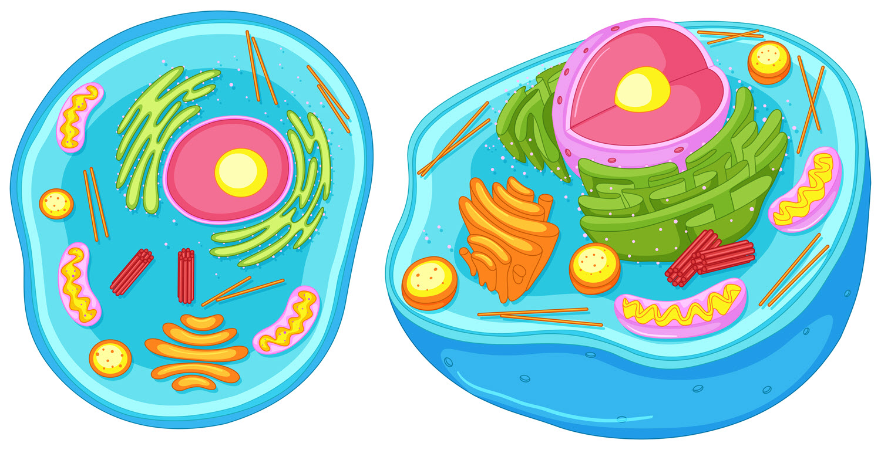
BÀI 31: TRAO ĐỔI NƯỚC VÀ CHẤT DINH DƯỠNG Ở ĐỘNG VẬT
I. Con đường thu nhận và tiêu hóa thức ăn trong ống tiêu hóa ở động vật.
II. Nhu cầu sử dụng nước và con đường trao đổi nước ở động vật.
III. Sự vận chuyển các chất ở động vật
1. Nguyên liệu và sản phẩm của quá trình trao đổi chất ở tế bào là gì?
- Nguyên liệu của quá trình trao đổi chất là: O₂ và chất dinh dưỡng
- Sản phẩm của quá trình trao đổi chất là các chất thải ( trong đó có CO₂).
2. Hệ cơ quan nào thực hiện sự vận chuyển các chất trong cơ thể động vật?
3. Mô tả con đường thực hiện sự vận chuyển các chất trong cơ thể động vật và con người.

Slide 18
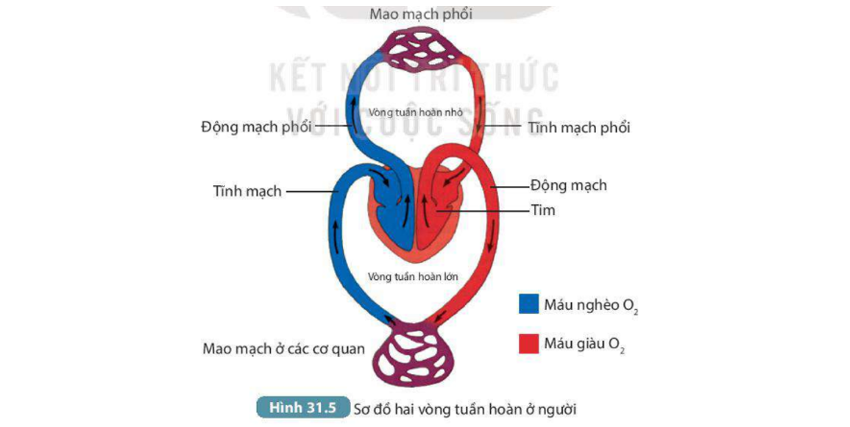
BÀI 31: TRAO ĐỔI NƯỚC VÀ CHẤT DINH DƯỠNG Ở ĐỘNG VẬT
I. Con đường thu nhận và tiêu hóa thức ăn trong ống tiêu hóa ở động vật.
II. Nhu cầu sử dụng nước và con đường trao đổi nước ở động vật.
III. Sự vận chuyển các chất ở động vật.
2. Hệ cơ quan nào thực hiện sự vận chuyển các chất trong cơ thể động vật?
3. Mô tả con đường vận chuyển các chất qua 2 vòng tuần hoàn ở người?

Slide 19
BÀI 31: TRAO ĐỔI NƯỚC VÀ CHẤT DINH DƯỠNG Ở ĐỘNG VẬT
I. Con đường thu nhận và tiêu hóa thức ăn trong ống tiêu hóa ở động vật.
II. Nhu cầu sử dụng nước và con đường trao đổi nước ở động vật.
III. Sự vận chuyển các chất ở động vật
- Sự vận chuyển các chất ở động vật chủ yếu nhờ hệ tuần hoàn
- Ở người các chất vận chuyển theo 2 vòng tuần hoàn:
+ Vòng tuần hoàn nhỏ: Máu đỏ thẫm nghèo O₂ được tim bơm lên phổi, tại đây máu nhận O₂ và thải CO₂ trở thành máu đỏ tươi (giàu O₂) về tim.
+ Vòng tuần hoàn lớn: máu đỏ tươi giàu O₂ và chất dinh dưỡng được tim bơm đi nuôi cơ thể. Tại các tế bào, mô, cơ quan, máu nhận các chất bài tiết và CO₂ thành máu đỏ thẫm và trở về tim.

Slide 20
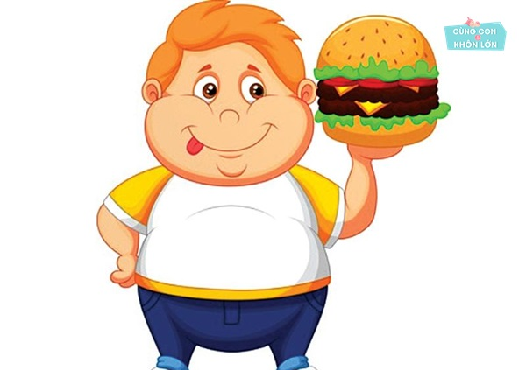
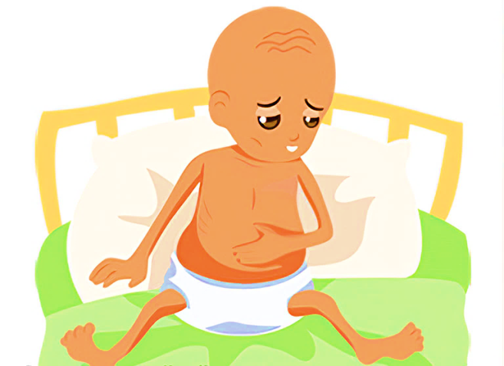
BÀI 31: TRAO ĐỔI NƯỚC VÀ CHẤT DINH DƯỠNG Ở ĐỘNG VẬT
I. Con đường thu nhận và tiêu hóa thức ăn trong ống tiêu hóa ở động vật.
II. Nhu cầu sử dụng nước và con đường trao đổi nước ở động vật.
III. Sự vận chuyển các chất ở động vật
IV. Vận dụng hiểu biết về trao đổi chất và chuyển hóa năng lượng ở động vật vào thực tiễn.
1. Những nguy cơ khi thiếu hoặc thừa dinh dưỡng:
- Thiếu dinh dưỡng có thể dẫn đến còi xương, suy dinh dưỡng.Thiếu vitamin A mắc bệnh khô mắt quáng gà…
- Thừa dinh dưỡng có thể dẫn đến béo phì, các bệnh tim mạch, tiểu đường, huyết áp…

Slide 21
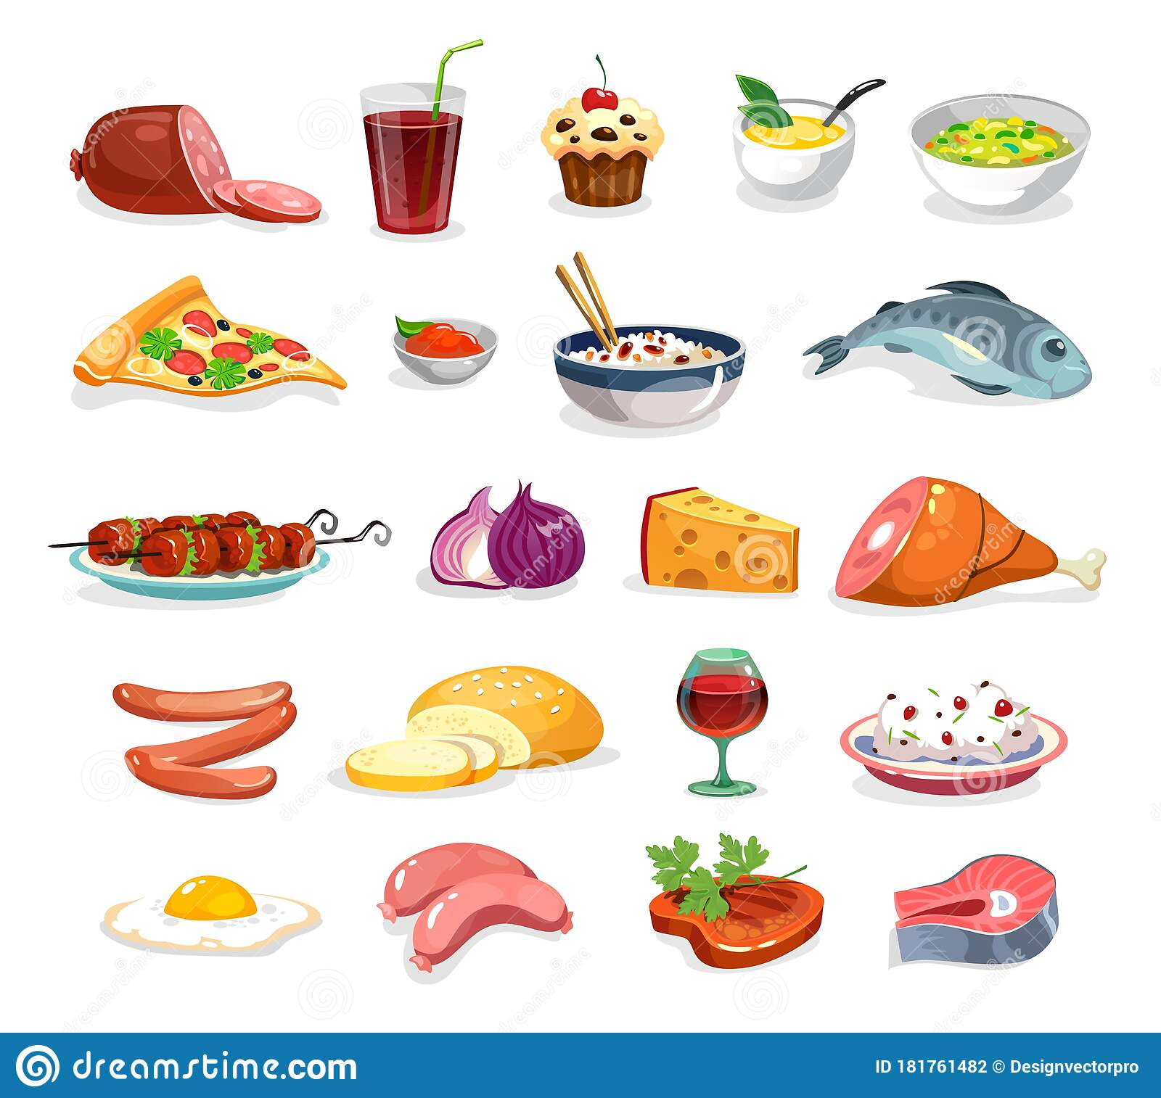
Giải thích vì sao chúng ta nên ăn đa dạng các loại thức ăn mà không nên chỉ ăn một loại thức ăn dù loại thức ăn đó rất bổ dưỡng.
Các loại thức ăn khác nhau có thành phần dinh dưỡng khác nhau. Vì vậy ăn đa dạng thức ăn để đảm bảo cung cấp đủ các nhóm chất dinh dưỡng (Carbonhydrate, protein, chất béo, vitamin, chất khoáng) cho cơ thể đảm bảo sự hoạt động bình thường và cho cơ thể khỏe mạnh .
Nếu chỉ ăn một loại thức ăn sẽ không cung cấp đủ các chất dinh dưỡng mà cơ thể cần.

Slide 22
xây dựng khẩu phần ăn của 1 bạn học sinh gồm: 400gam gạo tẻ, 200gam thịt gà ta; 300g rau dền đỏ; 200g xoài chín, 70g bơ

Slide 23
Bảng thành phần chất dinh dưỡng
Tên thực phẩm | Khối lượng (g) |  |  | Thành phần dinh dưỡng (g) |  |  | Năng lượng (Kcal) | Chất khoáng (mg) |  | Vitamin (mg)
 | X | Y | Z | Protein | Lipid | Carbohydrate |  | Calcium | Sắt | A | B1 | B2 | PP | C
Gạo tẻ | 400 | 4,0 | 396 | 31,29 | 3,96 | 300,57 | 1362 | 273,6 | 10,3 | - | 0,8 | 0,0 | 12,7 | 0
Thịt gà ta | 200 | 104 | 96 | 19,49 | 12,6 | 0,0 | 191 | 11,5 | 1,5 | 0,12 | 0,2 | 0,2 | 7,8 | 3,8
Rau dền đỏ | 300 | 114 | 186 | 6,1 | 0,56 | 11,5 | 76 | 536 | 10 | - | 1,9 | 2,2 | 2,6 | 166
Xoài chín | 200 | 40,0 | 160 | 0,96 | 0,5 | 22,6 | 99 | 16 | 0,64 | - | 0,16 | 0,16 | 0,5 | 48
Bơ | 70 | 0,0 | 70 | 0,35 | 58,45 | 0,35 | 529 | 8,4 | 0,07 | 0,4 | 0,0 | 0,0 | 0,0 | 0
 |  |  |  | 58,19 (g) | 76,07 (g) | 335 (g) | 2257 (Kcal)

Slide 24
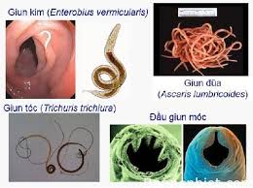
2. Vệ sinh ăn uống
Có rất nhiều tác nhân có thể gây hại cho các cơ quan trong ống tiêu hoá. Các em hãy cho biết đó là những tác nhân nào?
Cần làm gì để giữ vệ sinh ăn uống?

Slide 25
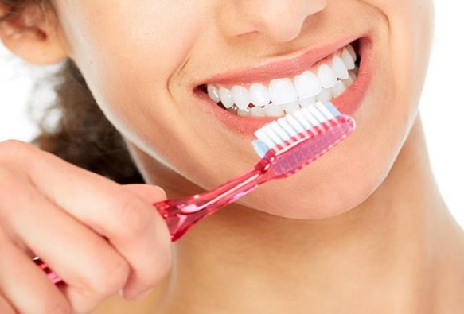
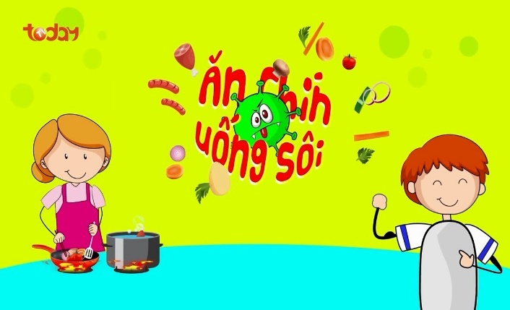
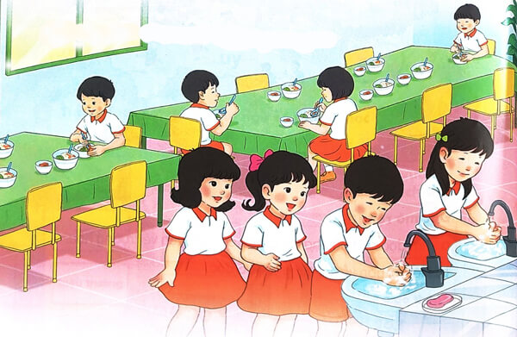
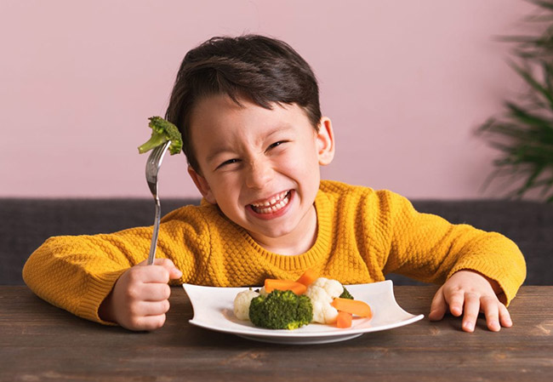
Thảo luận hoàn thành nội dung theo mẫu Bảng 31.1
Hoạt động | Tác dụng
Vệ sinh răng miệng đúng cách sau khi ăn | Giúp bảo vệ răng, tránh sâu răng
Ăn chín, uống sôi
Rửa tay trước khi ăn
Tạo không khí thoải mái khi ăn
Chuẩn bị bữa ăn chứa đầy đủ các nhóm chất dinh dưỡng
Tiêu diệt tác nhân gây hại cho hệ tiêu hoá trong thức ăn
Tránh nhiễm vi khuẩn, trứng giun, sán từ tay
Giúp tiêu hóa thức ăn và hấp thụ chất dinh dưỡng hiệu quả
Cung cấp đủ các nhóm chất dinh dưỡng cho cơ thể.

Slide 26
BÀI 31: TRAO ĐỔI NƯỚC VÀ CHẤT DINH DƯỠNG Ở ĐỘNG VẬT
I. Con đường thu nhận và tiêu hóa thức ăn trong ống tiêu hóa ở động vật.
II. Nhu cầu sử dụng nước và con đường trao đổi nước ở động vật.
III. Sự vận chuyển các chất ở động vật
IV. Vận dụng hiểu biết về trao đổi chất và chuyển hóa năng lượng ở động vật vào thực tiễn.
1. Những nguy cơ khi thiếu hoặc thừa dinh dưỡng:
2.Vệ sinh ăn uống:
Để người và động vật sinh trưởng phát triển tốt cần có chế độ dinh dưỡng hợp lí, đảm bảo vệ sinh ăn uống.

Slide 27
LUYỆN TẬP VÀ VẬN DỤNG
Các em hãy chọn phương án trả lời đúng cho các câu sau
1. Nước chiếm bao nhiêu phần trăm trong cơ thể người?
A. 60 – 75%. B. 75 – 80%. C. 85 – 90%. D. 55 – 60%.
2. Các chất nào sau đây được hệ tuần hoàn vận chuyển đến các cơ quan bài tiết?
A. Nước, CO₂, chất dinh dưỡng . B. CO₂, các chất thải, nước.
C. CO₂, hormone, chất dinh dưỡng. D. Nước, hormone, chất dinh dưỡng .
3. Em hãy xác định những hoạt động sau đây sẽ cung cấp nước (+) hay làm mất nước (–) của cơ thể.
Hoạt động | (+)/(–)
1. Luyện tập thể thao trước khi thi đấu.
2. Ăn các loại trái cây như cam, quýt, thanh long, …
3. Ăn các loại món ăn có nhiều rau, củ
4. Đi vệ sinh.
5.Thực hiện các hoạt động lao động nặng
–
+
+
–
–

Slide 28
LUYỆN TẬP VÀ VẬN DỤNG
4. Hãy ghép chức năng của các loại mạch máu trong hệ tuần hoàn ở người.
Loại mạch | Chức năng | Trả lời
1.Động mạch | A.Trao đổi chất giữa máu với các tế bào.
2.Tĩnh mạch | B. Vận chuyển máu từ tim đến các cơ quan
3. Mao mạch | C. Vận chuyển máu từ các cơ quan về tim.
1-B
2-C
3-A

Slide 29
LUYỆN TẬP VÀ VẬN DỤNG
5 . Có ba người A, B, C tham gia một nghiên cứu tìm hiểu về nhu cầu sử dụng nước của cơ thể. Kết quả thu được ở bảng sau
Đối tượng | A | B | C
Nhu cầu sử dụng nước (mL/ngày) | 1 800 | 650 | 3 500
Em hãy xác định ba người tham gia nghiên cứu là những đối tượng nào sau đây. Giải thích.
a. Người làm công việc nặng nhọc hằng ngày.
b. Người trên 50 tuổi.
c Người làm công việc văn phòng.
a) Người làm công việc nặng nhọc hằng ngày: cơ thể sẽ mất đi một lượng nước lớn
qua quá trình toát mồ hôi nên cần bù lại một lượng nước lớn, đối tượng C.
Người trên 50 tuổi: các hoạt động trong cơ thể giảm đi nên nhu cầu nước cũng giảm so với người trẻ tuổi, đối tượng B.
c. Người làm công việc văn phòng: các hoạt động sống trong cơ thể diễn ra với mức độ bình thường nên cần một lượng nước tương đối, đối tượng A.

Slide 30
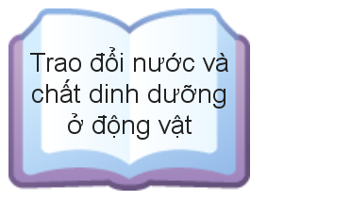
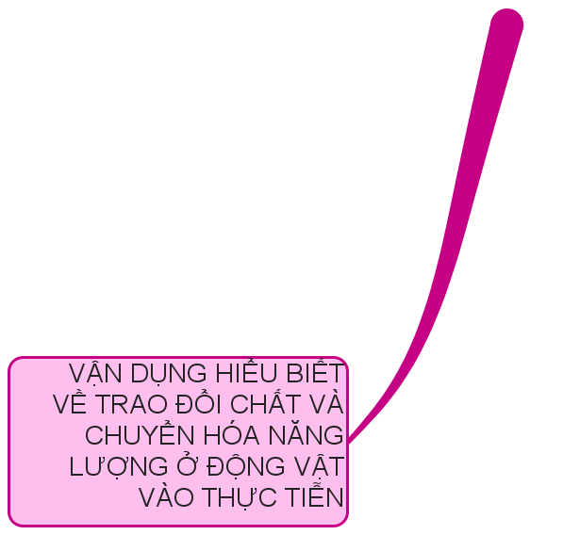
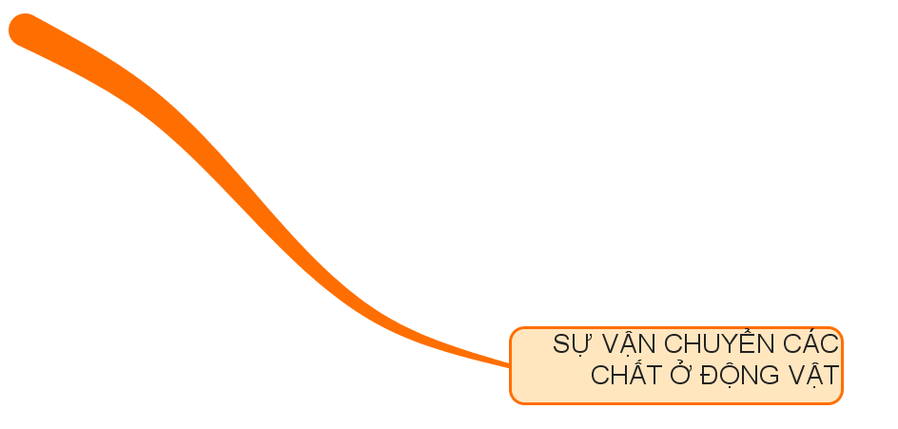
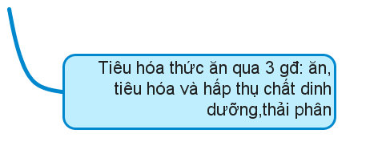
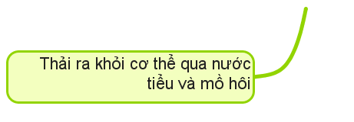
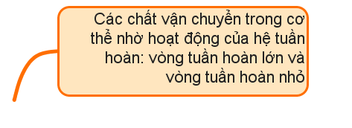
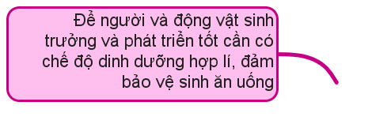
LUYỆN TẬP VÀ VẬN DỤNG

Slide 31
Bài học kết thúc
Chúc các em học tốt

